Slide 1



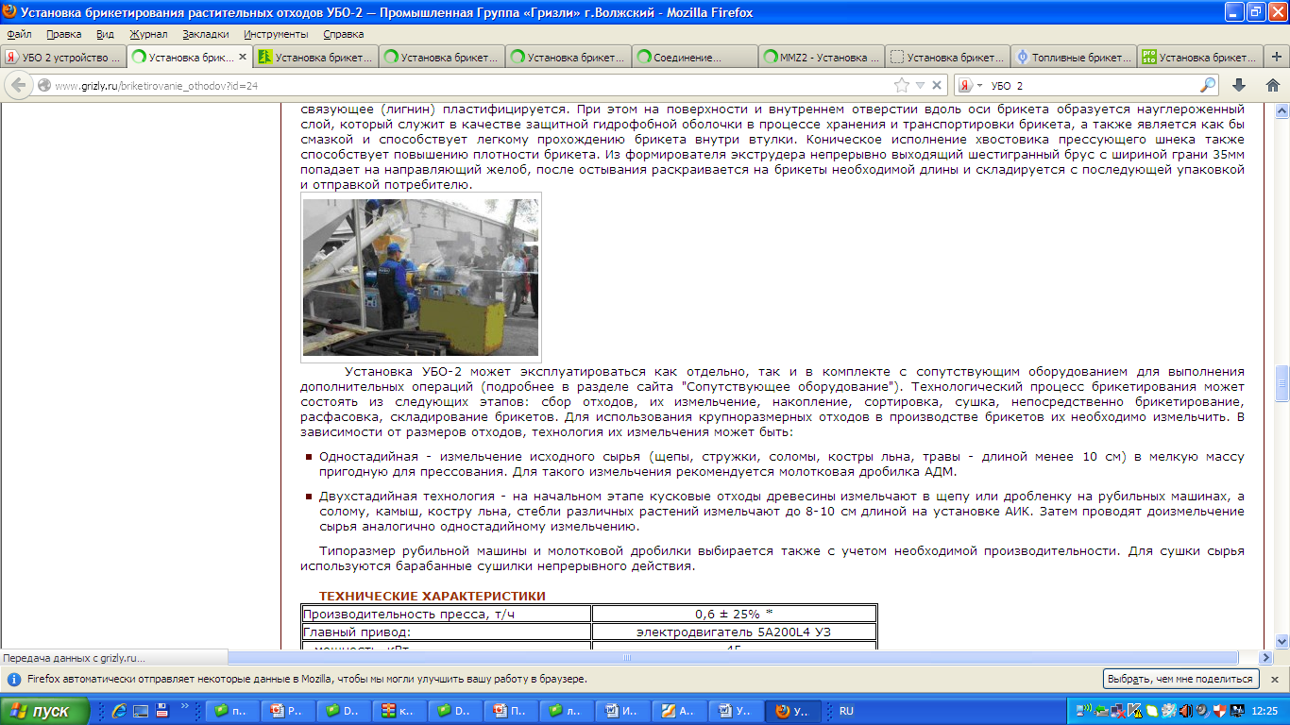
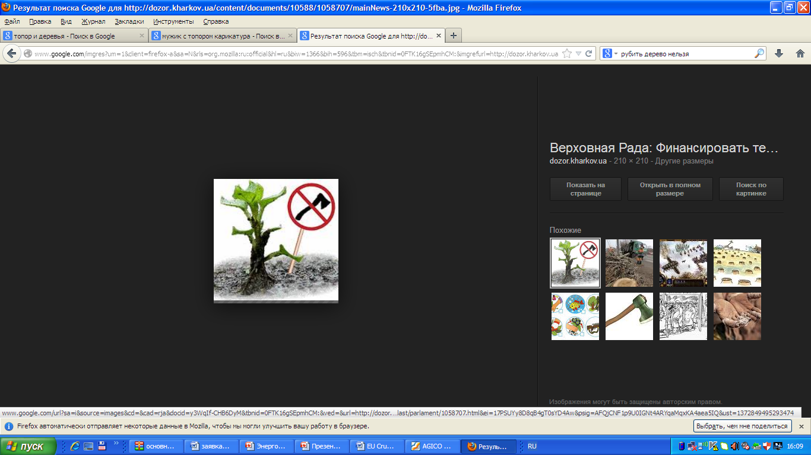
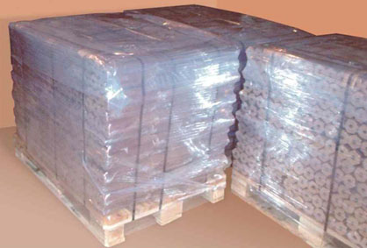
Қуйи Амударё минтақасида ўрмон массивлари кесилишининг олдини олиш мақсадида ўсимликлардан ва агро чиқиндилардан ёқилғи брикетларини ишлаб чиқариш ғоясини илгари суриш.

Slide 2
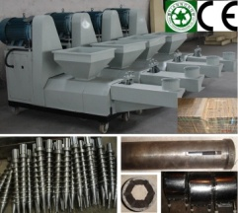
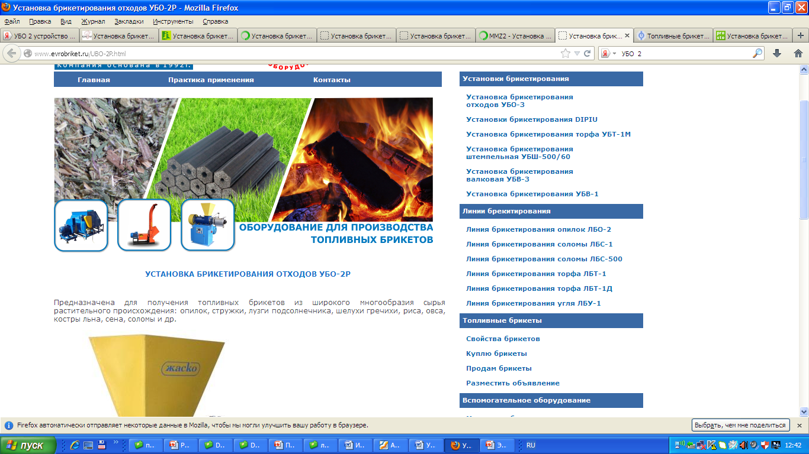
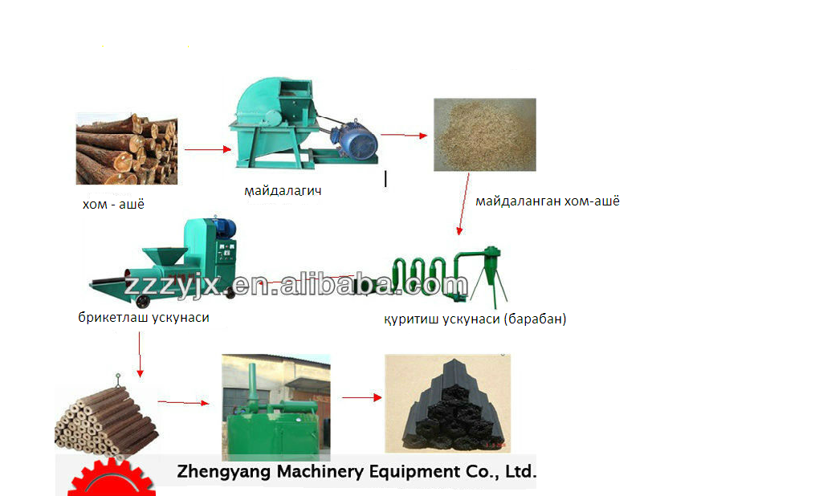
Муаммонинг долзарблиги:
Иситиш мавсумида газ ва электр энергияси таъминотида бир пайтда узилишлар рўй берганда минтақа аҳолиси уй-жойларни иситишнинг турли усулларига мурожаат этишларига тўғри келади, ва бу усуллар кўпинча атроф-муҳит учун зарарлидир. Минтақада ўтин ва ёғочсимон экинлар заҳиралари деярли тугалланган, ҳолбуки бундай экинларни ўстириш учун 4-5 йилга яқин вақт талаб қилинади. Навбатдаги иситиш мавсумларида вазият бундан ҳам оғир бўлиши мумкин.
Буларнинг барчаси минтақа аҳолисининг уй-жойларини иситиш учун ҳамда кузги-қишки мавсумда саноат мақсадлари учун муқобил ёқилғи турларини ишлаб чиқариш заруриятини келтириб чиқаради. Минтақадаги иситиш муаммоларини ва иситиш хом ашёси етишмаслигини ҳисобга олган ҳолда бу ердаги саноат чиқиндиларидан, шунингдек, каналлар, коллекторлар ва майда каналлар бўйида, кўл ва ташландиқ ерларда ўсувчи бир йиллик ёввойи экинлардан (қамиш, қизилмия, янтоқ ва б.) ёқилғи брикетларини ишлаб чиқаришни синаб кўриш мақсадга мувофиқ. Брикетлардан фойдаланиш қимматбаҳо ва тақчил энергетик ресурсларнинг ўрнини қоплаш имконини беради.

Slide 3
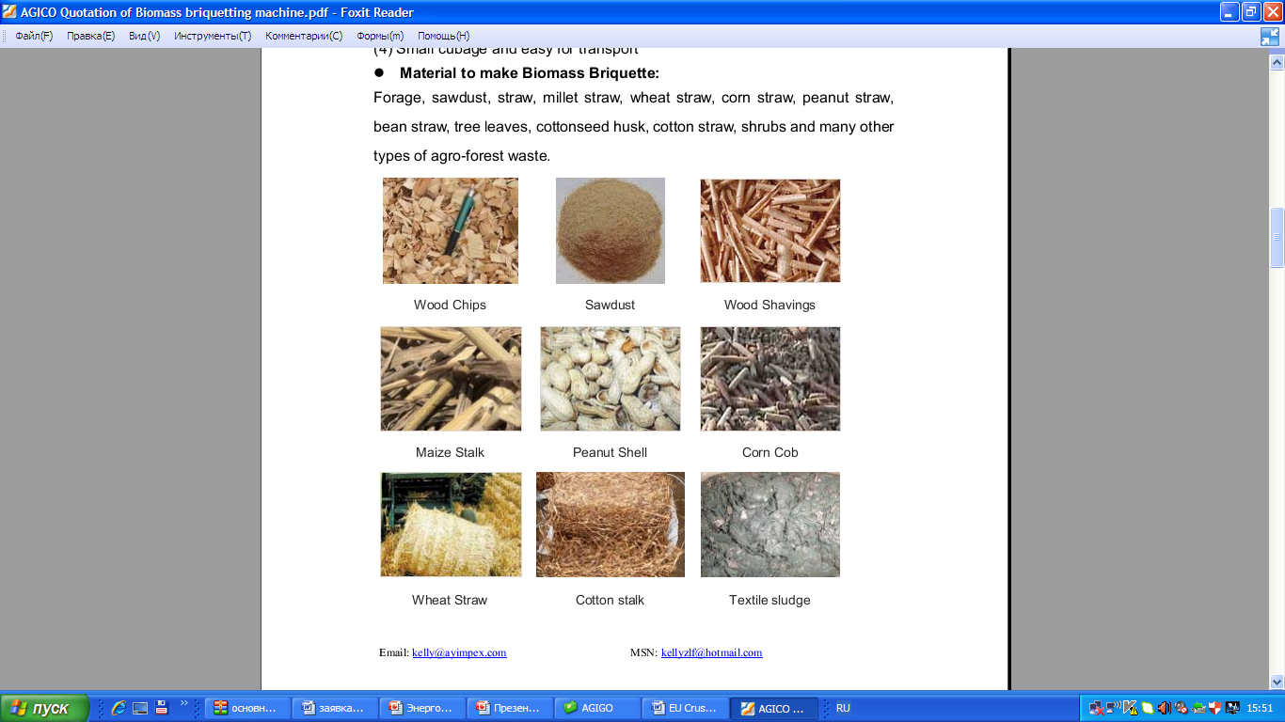
Агросаноат чиқиндиларининг турлари

Slide 4
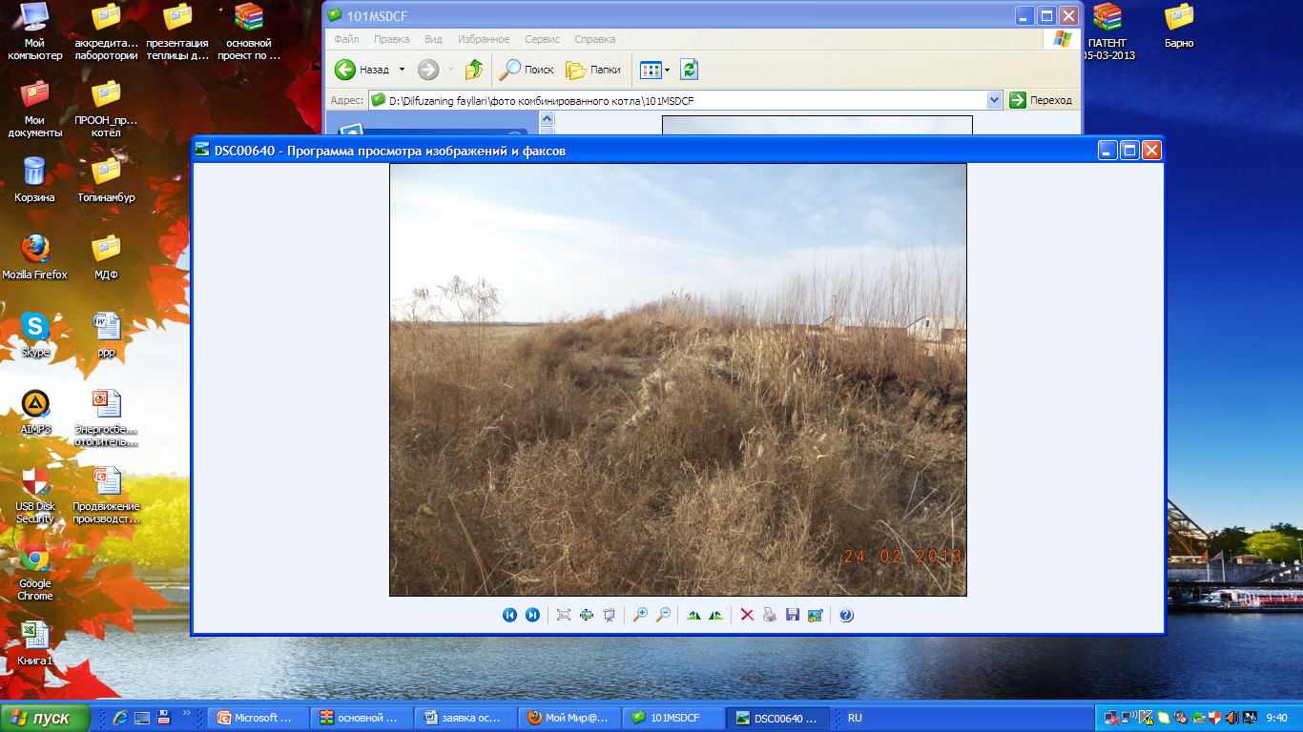
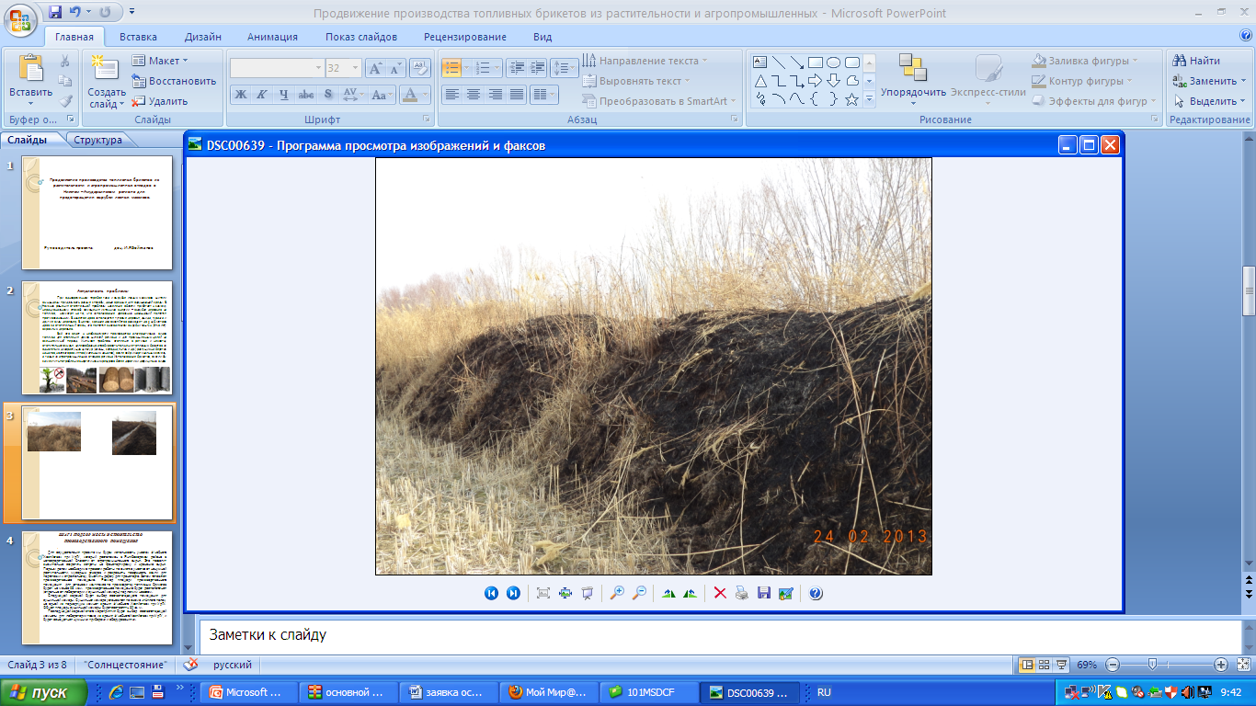
Ёввойи ўсимликларнинг фойдасиз ёндирилиши

Slide 5
1-қадам. Жойни танлаш ва саноат биноларини қуриш
.
Лойиҳа вазифаларини амалга ошириш учун Янгибозор туманида, агросаноат чиқиндиларига яқин ҳудудда жойлашган УрДУ қошидаги Ўқув хўжалигининг участкасидан фойдаланилади. Бу хом ашёни сақлаш ва транспортда ташиш харажатларини жиддий тарзда қисқартириш имконини беради. Ёқилғи брикетларини ишлаб чиқариш бўйича комплексни ўрнатиш учун саноат майдонининг ўлчами 98 кв.м дан ортиқ кўрсаткични ташкил этади. Саноат биноси енгил айвон остида (лаборатория ва қуритиш камерасидан алоҳида) жойлаштирилади.
Вазифалардан бири қуритиш камераси учун тегшли бинони танлаш билан боғлиқ. Қуритиш камераси УрДУ ўқув хўжалигининг мос хоналаридан бирида «иссиқ дала» схемаси бўйича ўрнатилади. Қуритиш камерасининг умумий майдони 32 кв. м. ни ташкил этади.
Ушбу тадбирнинг навбатдаги вазифаси УрДУ ўқув хўжалигининг биносида лаборатория учун мос жойни танлашдан иборат, у зарур ускуна ва асбоблар билан жиҳозланади.

Slide 6
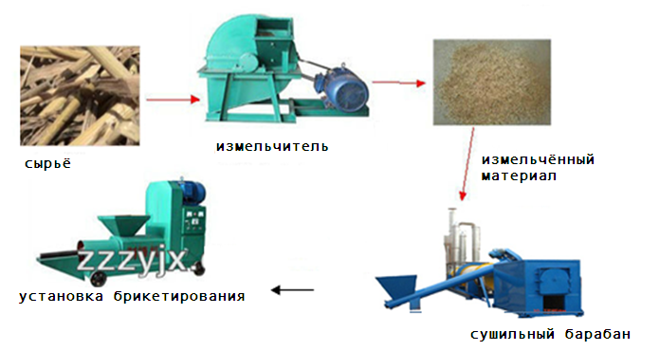
2-қадам. Тегишли технологик линияни танлаш
.
Тегишли технологик линияни танлаш лойиҳа иштирокчилари томонидан амалга оширилади, чунки мақбул нархда (фермер учун) технологик линияни тўғри танлаш муҳим аҳамиятга эга. В общую схему брикетлаштиришнинг умумий схемасига қуритиш, майдалаш ёки бўлиш, юқори босим остида ёки юқори ҳарорат билан пресслаш киради. Бу жаарёнларни турли технологик схемалар ёрдамида амалга ошириш мумкин.

Slide 7
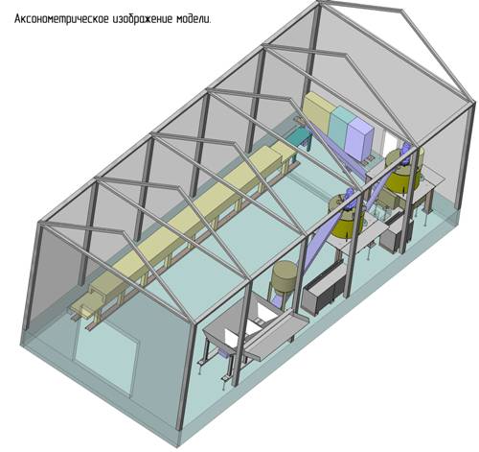
3-қадам. Ишлаб чиқариш учун технологик линияни ўрнатиш ва монтаж қилиш
.

Slide 8
4-қадам. Турли хом ашёдан ёқилғи брикетларини ишлаб чиқариш бўйича технологик линияни синовдан ўтказиш
Ушбу тадбир давомида технологик линияни ишга тушириш ва синаш амалга оширилади. Технологик линия монтажидан сўнг ускунанинг технологик кўрсаткичлари текширилади ва ускунани маҳаллий шароитга мослаштириш амалга оширилади. Синов давомида олинган брикетларнинг сифати лаборатория таҳлили орқали текширилади.
5-қадам. Таркибига кўра турлича ёқилғи брикетларини қиёсий таҳлил қилиш
Лойиҳа давомида бажарилган ишлар таҳлил қилинади. Олинган ёқилғи брикетининг сифатига оид барча маълумотлар Excel компьютер дастурига киритилади. Маълумотларга ишлов берилади ва хулосалар олинади. Хулосаларга кўра, маҳаллий хом ашёни қандай нисбатда олиш кераклиги аниқланади. Маълумотлар юзасидан таҳлилий мақола тайёрланади.

Slide 9
УрДУ Касаба уюшмалари қўмитаси
Ургенч Давлят Университети
Ургенч ш., Х. Олимджон кўчаси, 14
(+998 91) 279 81 26 b.islom@rambler.ru
ГЭЖ
Кичик Грантлар Дастури
Ташкент ш., Миробод кўчаси, 41/3
(+998 71) 120 34 50 alexey.volkov@undp.org, www.sgp.uz

Slide 10
Эътиборингиз учун раҳмат
Саволлар?

